Slide 1
OpenCV计算机视觉基础教程
OpenCV：Open Source Computer Vision Library
Python版 慕课版
主讲教师：***

Slide 2
第1章
本章主要内容：
OpenCV简介
配置开发环境
使用OpenCV文档和示例
实验

Slide 3
1.1 OpenCV简介
本节主要内容：
OpenCV主要功能及模块介绍
OpenCV的版本
OpenCV-Python

Slide 4
1.1.1 OpenCV主要功能及模块介绍
1、内置数据结构和输入/输出
OpenCV内置了丰富的与图像处理有关的数据结构，如Image、Point、Rectangle等。
core模块实现了各种基本的数据结构。
imgcodecs模块提供了图像文件的读写功能，用户使用简单的命令即可读写图像文件。
2、图像处理操作
imgproc模块提供了图像处理操作，如图像过滤、几何图像变换、绘图、色彩空间转换、直方图等。
3、图形用户界面操作。
highgui模块提供了图像的图形窗口操作功能，如创建窗口显示图像或者视频、令窗口响应键盘和鼠标事件、操作窗口中图像的某个区域等。

Slide 5
1.1.1 OpenCV主要功能及模块介绍
4、视频分析。
video模块提供了视频分析功能，如分析视频中连续帧之间的运动、跟踪视频中的目标。videostab模块提供了视频稳定处理功能，可解决拍摄视频时的抖动问题。optflow模块提供了与光流操作相关的算法。
5、3D重建。
calib3d模块提供了3D重建功能，可根据2D图像创建3D场景。
6、特征提取。
features2d模块提供了特征提取功能，可以从2D图像中检测和提取对象的特征。

Slide 6
1.1.1 OpenCV主要功能及模块介绍
7、对象检测。
objdetect和xobjdetect模块提供了对象检测功能，可在图像中检测给定图像的位置。
8、机器学习。
ml模块提供了机器学习功能，包含了多种机器学习算法，如k近邻（k-Nearest Neighbors，kNN）、k均值聚类（k-Means Clustering）、支持向量机（Support Vector Machines，SVM）、神经网络（Neural Network）等。机器学习算法广泛应用于目标识别、图像分类、人脸检测、视觉搜索等。
9、深度学习。
深度神经网络（Deep Neural Network，DNN）模块提供了深度学习功能。深度学习是机器学习中近几年来快速发展的一个子领域，广泛应用于语音识别、图像识别、自然语言处理、图像修复、人脸识别等。OpenCV的深度学习支持Caffe、TensorFlow、Torch、Darknet等著名的深度学习框架。

Slide 7
1.1.1 OpenCV主要功能及模块介绍
10、计算摄影。
计算摄影通过图像处理技术来改善相机拍摄的图像，如高动态范围成像、全景图像、图像补光等。photo和xphoto模块提供了与计算摄影有关的算法，stitching模块提供了全景图像算法。
11、形态分析。
shape模块提供了形态分析功能，可以识别图像中对象的形状、分析形状之间的相似性、转换对象形状等。
12、人脸检测和识别。
OpenCV已在face模块中实现了人脸检测、人脸特征检测和人脸识别功能。人脸检测属于对象检测，用于找出图像中人脸的位置和尺寸。人脸特征检测属于特征检测，用于找出图像中人脸的主要特征。人脸识别属于对象识别，包括从已知人脸集合中找出与未知人脸最匹配的人脸，以及验证给定人脸是否为某个已知人脸。OpenCV实现了基于Haar级联分类器和基于深度学习的人脸检测算法，以及EigenFaces、FisherFaces和局部二进制编码直方图（Local Binary Patterns Histograms，LBPH）等人脸识别算法。

Slide 8
1.1.1 OpenCV主要功能及模块介绍
13、表面匹配。
surface_matching模块提供了3D对象识别算法和3D特征的姿态估计算法，用于根据图像的深度和强度信息识别3D对象。
14、文本检测和识别。
text模块提供了文本检测和识别功能，用于识别和检测图像中的文本，实现车牌识别、道路标志识别、内容数字化等相关应用。

Slide 9
1.1.2 OpenCV的版本
OpenCV 4.5.2
OpenCV 4.5.0
OpenCV 4.0
2021年4月
OpenCV 3.0
OpenCV 2.0
2020年10月
OpenCV 1.0
2018年11月
Intel创建
OpenCV项目
2015年6月
2009年10月
2006年10月
1999年

Slide 10
1.1.2 OpenCV的版本
1999年,加里·布拉德斯基在Intel公司创建了计算机视觉库（Computer Vision Library，CVL）项目，项目旨在提供通用的计算机视觉接口，接口用C++语言实现，以开源方式发布。
2006年10月，OpenCV 1.0版本正式发布。
OpenCV 1.0的主要更新包括：
在Windows安装软件包中添加了预编译的Python模块；
增加了Borland C++（v5.6+）生成文件；
增加了图像修复功能；
添加了增强的树分类器；
在highgui模块中增加了对JPEG2000和EXR的支持；
增加了PNG、JPEG2000和OpenEXR的8位图像输入/输出；
更新了CMUcamera包装器。

Slide 11
1.1.2 OpenCV的版本
2009年9月，OpenCV 2.0版本发布。
OpenCV 2.0的主要更新包括：
修复了Windows安装包；
将MinGW用于预编译的二进制文件；
增加了新的Python接口。
2015年6月，OpenCV 3.0版本发布。
OpenCV 3.x版本不再向后兼容OpenCV 2.x版本。
OpenCV 3.0的主要更新包括：
修复了包括文档、生成脚本、Python包装器、core、imgproc、photo、features2d、objdetect、contrib等模块的200多处错误；
为cv::parallel_for_()函数添加了并行后端处理功能，使所有并行处理都能得到兼容操作系统的支持；
用Java重写了Android上的OpenCV管理器，使其可同时支持OpenCV 2.4和3.0版本。

Slide 12
1.1.2 OpenCV的版本
2018年，OpenCV 4.0版本发布。
OpenCV 4.0的主要更新包括：
其已成为C++ 11库，兼容C++ 11的编译器；
删除了1.x版本中的许多C函数；
核心模块中与XML、YAML、JSON相关的数据结构已在C++中全部实现；
在DNN中增加了对Mask-RCNN模型的支持、集成了ONNX解析器、部分支持YOLO对象检测、提升了对Intel的DLDT的支持性能；
增加了全新的opencv_gapi（G-API）模块。

Slide 13
1.1.2 OpenCV的版本
2020年10月，OpenCV 4.5.0版本发布
该版本的主要更新内容如下。
OpenCV许可证已更改为Apache 2：从OpenCV 4.5.0开始，所有未来的OpenCV 4.x和OpenCV 5.x版本都将根据Apache 2许可进行分发，OpenCV 3.x将继续使用BSD许可。
GSoC 2020已经结束，大多数成果已合并到OpenCV，并且在OpenCV 4.5.0中可用。
用OpenJPEG替换分布式Windows软件包中的Jasper。
添加了对OpenCL多个上下文的支持。
更新了DNN和G-API模块的部分内容。
2021年4月，OpenCV 4.5.2版本发布
OpenCV 3.X版本也在持续支持更新

Slide 14
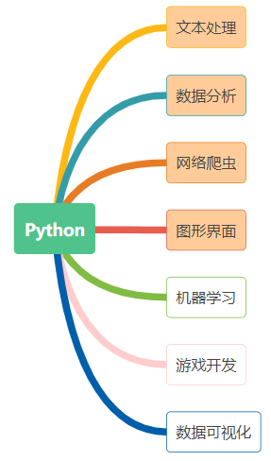
1.1.3 OpenCV-Python
OpenCV-Python是由原始OpenCV C++实现的Python包装器，是OpenCV库的Python接口。
Python是吉多·范罗苏姆（Guido van Rossum）创建的一种面向对象的、解释型的计算机高级程序设计语言。
Python因具有语法简洁、易于学习、功能强大、可扩展性强、跨平台等诸多特点，成为继Java和C语言之后的又一热门程序设计语言。
与C/C++相比，Python速度较慢。
用户通过OpenCV-Python可获得两大好处：首先，代码运行速度与原始C/C ++代码一样快（因为它在后台运行的是实际C++代码）；其次，用Python编写代码更容易。
OpenCV-Python需要使用NumPy库，OpenCV在程序中使用NumPy数组存储图像数据。

Slide 15
1.2 配置开发环境
本节主要内容：
安装Python
安装NumPy
安装OpenCV-Python
安装Visual Studio

Slide 16
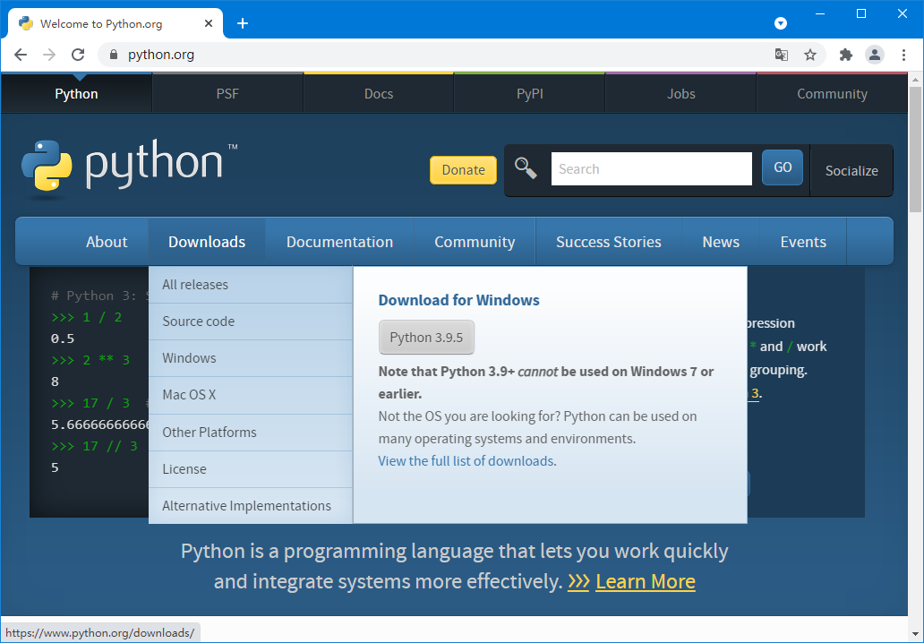
1.2.1 安装Python
从Python官网下载安装Python

Slide 17
1.2.2 安装NumPy
执行pip install numpy命令，安装NumPy包

Slide 18
1.2.3 安装OpenCV-Python
安装OpenCV-Python有3种方式：pip安装方式、安装官方预编译包方式和源代码安装方式。
1、pip安装方式
在PYPI中查看OpenCV-Python包信息
安装OpenCV-Python包
2、安装官方预编译包方式
3、源代码安装方式

Slide 19
1.2.4 安装Visual Studio Code
Visual Studio Code（简称“VS Code”）是微软公司提供的一个免费的集成开发工具，它具有支持智能感知、运行、调试、内置Git、可扩展等诸多特点。VS Code可作为Java、JavaScript、C#、Python、Ruby等众多语言的开发工具。
在Windows中安装VS Code。

Slide 20
1.3 使用OpenCV文档和示例
本节主要内容：
查看OpenCV文档
查看OpenCV-Python示例

Slide 21
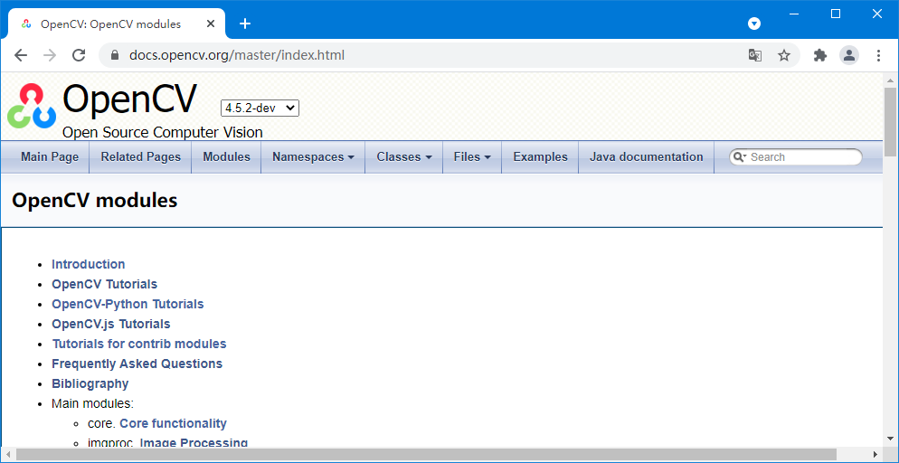
1.3.1 查看OpenCV文档
在OpenCV官网查看文档

Slide 22
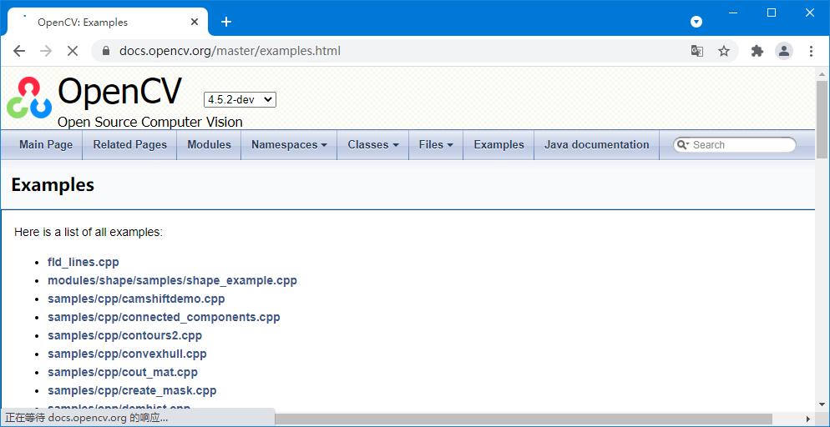
1.3.2 查看OpenCV-Python示例
OpenCV官方在线文档的“Examples”页面中列出了示例的C++代码目录

Slide 23
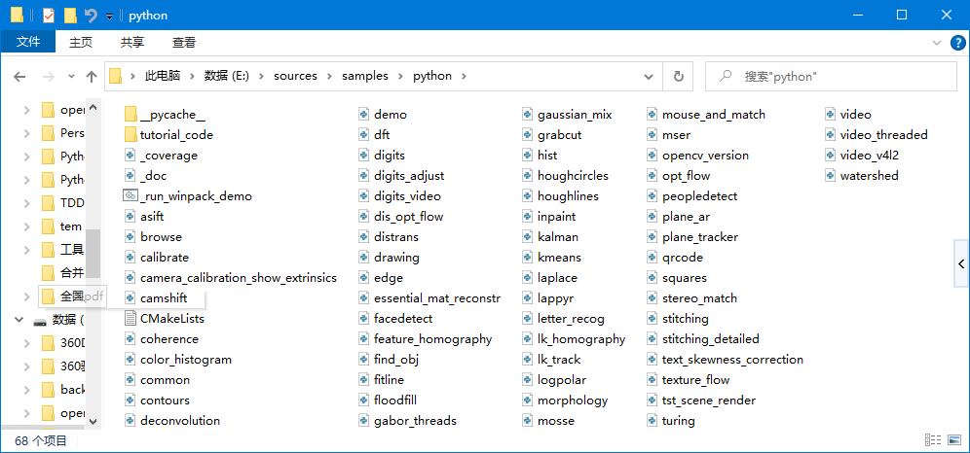
1.3.2 查看OpenCV-Python示例
要获得OpenCV-Python示例代码，可访问OpenCV发布页面，下载OpenCV的源代码。
源代码的“samples\python”文件夹中包含了OpenCV-Python的示例代码。

Slide 24
1.4 实验
本节主要内容：
实验1：配置虚拟开发环境
实验2：在VS Code中运行示例

Slide 25
1.4.1 实验1：配置虚拟开发环境
1．实验目的
掌握Python+OpenCV应用开发虚拟环境的配置方法。
2．实验内容
（1）创建Python虚拟环境。
（2）在虚拟环境中安装NumPy和OpenCV-Python包。
（3）移动虚拟环境文件夹的位置，测试虚拟环境能否正常使用。
3．实验过程

Slide 26
1.4.2 实验2：在VS Code中运行示例
1．实验目的
掌握使用VS Code运行OpenCV示例的方法。
2．实验内容
在VS Code中运行OpenCV示例中的边缘检测示例edge.py。
3．实验过程

Slide 27
课程结束 谢谢观看

